Slide 1
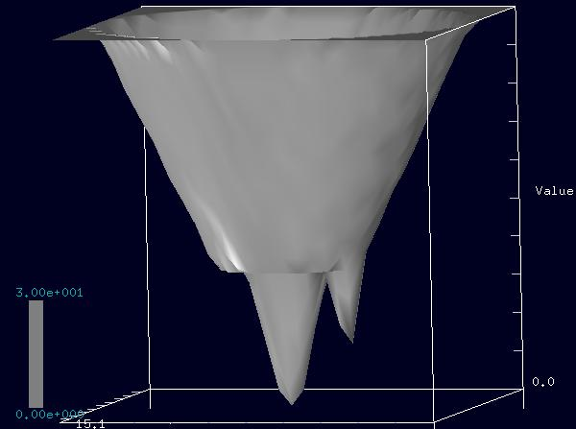
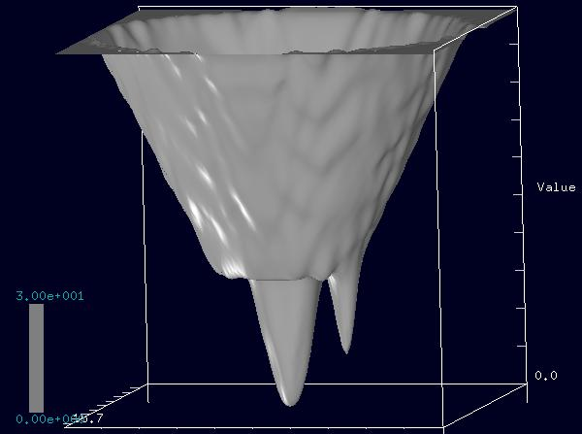
【Analyzer】 画像のフーリエ解析・高解像度化(2)
Analyzer
画像高解像度化
31 x 31
93 x 93
Notes:
Analyzer_ImageProcessing_004b

